Slide 1


Unit 2 School in Canada
Lesson 7 On the School Bus
WWW.PPT818.COM

Slide 2



课前热身
Our school
This is the way I go to school,go to school,go to school.
This is the way I go to school,Where I like to learn all day.
This is the classroom in my school,in my school,in my school.
This is the classroom in my school,Where I like to learn all day.
2023-01-17
2

Slide 3


课前热身
words: mine, look, out, everywhere, yours
sentences:
1.I am tired of sitting in the water.
2.Don't play with the eggs!
2023-01-17

Slide 4

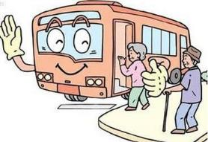
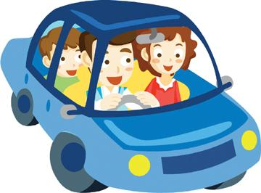

话题导入
2023-01-17

Slide 5


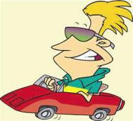

新词展示
umbrella /ʌmˈbrelə/ (名词)伞;雨伞
1
driver /ˈdraɪvə(r)/ (名词)司机
2
Ms. /mɪz/ (名词)女士(用于女子的姓氏或姓名前,不指明婚否)
3
2023-01-17

Slide 6
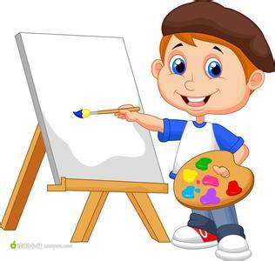
新词展示
词汇巩固
Let’s play a game!
画画猜猜
在黑板上作画，只画物体的一小部分，接着教师每加画一笔停下来让学生猜一次所画物体的名称，直至学生说出单词来。表扬猜得快的学生。
2023-01-17

Slide 7
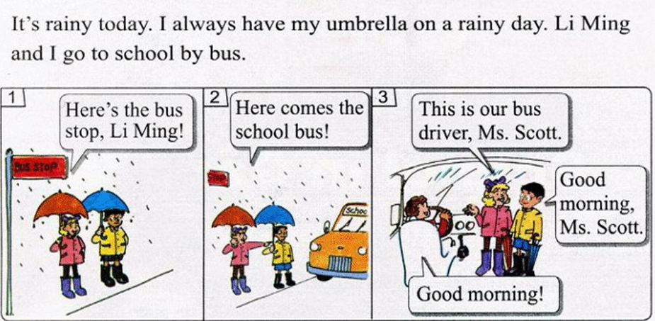
课文原文
1.Li Ming and Jenny go to school.
2023-01-17

Slide 8
课文原文
1.Li Ming and Jenny go to school.
今天下雨了。我总会在雨天带伞。李明和我坐公共汽车去上学。
这是公共汽车站,李明!
校车来了!
这是我们的校车司机,斯科特女士。
早上好,斯科特女士。
早上好!
2023-01-17

Slide 9
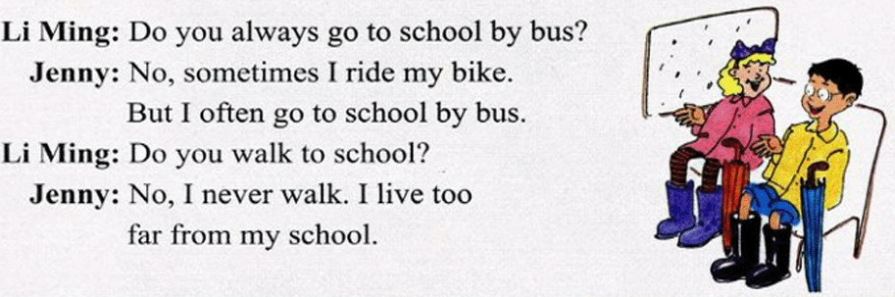
课文原文
1.Li Ming and Jenny go to school.
李明:你总是坐公共汽车上学吗?
詹妮:不,我有时候骑自行车。但是我经常坐公共汽车去上学。
李明:你步行去上学吗?
詹妮:不,我从不步行上学。我住得离学校太远了。
2023-01-17

Slide 10
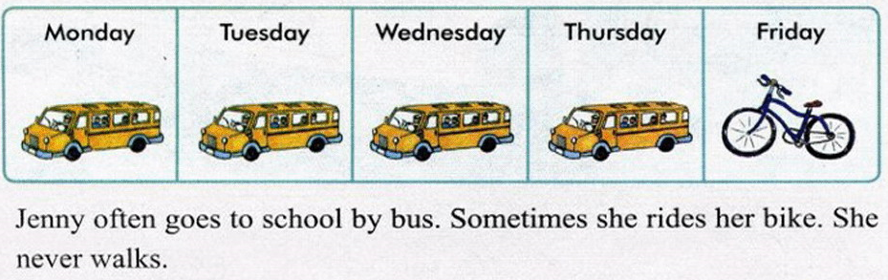
课文原文
1.Li Ming and Jenny go to school.
星期一 星期二 星期三 星期四 星期五
詹妮经常坐公共汽车去上学。有时候她骑自行车。她从来不步行。
2023-01-17

Slide 11


重难点探究
重点词汇1
umbrella /ʌmˈbrelə/ (名词)伞;雨伞
短语
an umbrella 一把雨伞
联想
raincoat 雨衣
例句
This is an umbrella.这是一把雨伞。
2023-01-17

Slide 12
重难点探究
重点词汇2
driver /ˈdraɪvə(r)/ (名词)司机
复数形式
drivers
短语
bus driver 公共汽车司机
巧记
drive (驾驶) + r=driver(司机)
拓展
drive 驾驶
例句
My uncle is a driver.我叔叔是一名司机。
2023-01-17

Slide 13
重难点探究
重点词汇3
Ms. /mɪz/ (名词)女士(用于女子的姓氏或姓名前,不指明婚否)
联想
Mr. 先生 Mrs. 夫人;太太 Miss 小姐
例句
This is Ms. White. 这是怀特女士。
2023-01-17

Slide 14
重难点探究
难点词汇1
often (副词)时常;常常
用法
频率为60%左右,意思是“常常”,不如usually频繁,表示动作重复,中间有间断。
短语
how often 多久一次
巧记
of (……的) + ten (十)=often (时常;常常)
例句
I often go to school by bike. 我常常骑自行车去上学。
2023-01-17

Slide 15
重难点探究
难点词汇2
never (副词)从不;从未
用法
频率为0,意思是“从来不”“永不”。
短语
never mind 没关系
巧记
n + ever (曾经)=never (从不;从未)
例句
I never go to school by bike.
我从来不骑自行车去上学。
2023-01-17

Slide 16
重难点探究
Li Ming and I go to school by bus.
李明和我坐公共汽车去上学。
重点句型1
详解
by的意思是“乘坐;骑”,后面接表示交通工具的名词,表示“乘坐某种交通工具”。此句型用于介绍某人乘坐某种交通工具去某地。
句型结构:主语 + 去某地的短语 + by + 交通工具.
例句
I go to school by bus. 我乘坐公共汽车去上学。
She goes to the park by bike. 她骑自行车去公园。
2023-01-17

Slide 17
重难点探究
拓展
步行是on foot或walk。
在短语“by + 交通工具”中, by后面的名词只能用单数,并且by和交通工具之间没有任何冠词或者物主代词。该短语一般放在句尾。
注意
链接
表示乘坐某种交通工具还可以用: take + the/a/an + 交通工具。
例句
I take a bus to the park.
我坐公共汽车去公园。
2023-01-17

Slide 18
重难点探究
重点句型2
Here comes the school bus!
校车来了!
英语中的语序是主语在前,谓语在后,但由于语法结构的要求或修辞效果的需要,可以采用倒装语序。以here和there开头的句子一般采用倒装形式。
详解
句型结构: Here + 谓语动词 + 主语.
例句
There are my teachers. 那是我的老师们。
Here comes the bus. 汽车来了。
2023-01-17

Slide 19

课堂互动
Groups work
请同学们分组表演这部分内容。

Slide 20
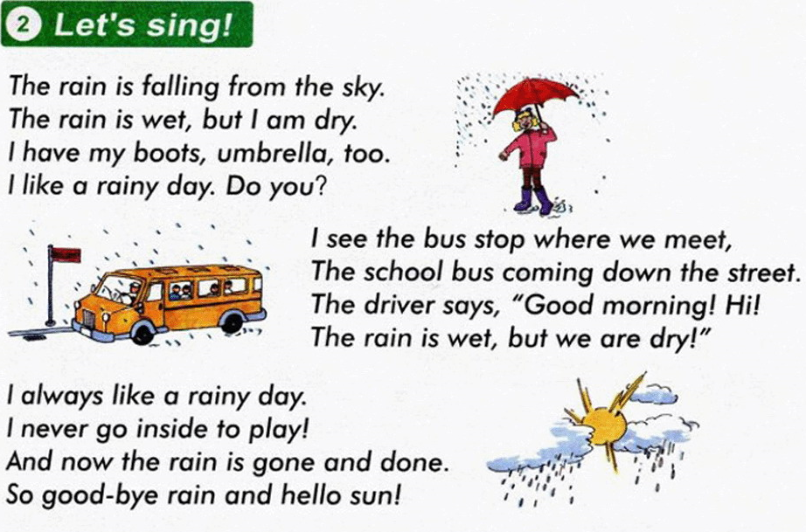
课文原文
2023-01-17

Slide 21
课文原文
2.Let's sing!
雨正从天而降。
雨是潮湿的,但我是干爽的。
我有靴子,也有伞。
我喜欢下雨天。你呢?
我看见了我们见面的公共汽车站,
校车沿着街道行驶,
司机说:“早上好!你好!
雨是潮湿的,但我们是干爽的。”
我一直喜欢下雨天。
我从不去屋里玩!
现在,雨停了,一切都结束了。
所以和雨再见和太阳问好吧!
2023-01-17

Slide 22

重难点探究
重点词汇1
wet (形容词)湿的;潮湿的
比较级
wetter更潮湿的
最高级
wettest最潮湿的
反义词
dry干的
wet把……弄湿
转化
例句
The shoes are wet.鞋子是湿的。
2023-01-17

Slide 23
重难点探究
重点词汇2
inside (副词)在里面
短语
go inside 进去
反义词
outside 在外面
巧记
in (在……里面) + side (面)=inside (在里面)
例句
I want to go inside to wash my hands.
我想进去洗洗手。
2023-01-17

Slide 24
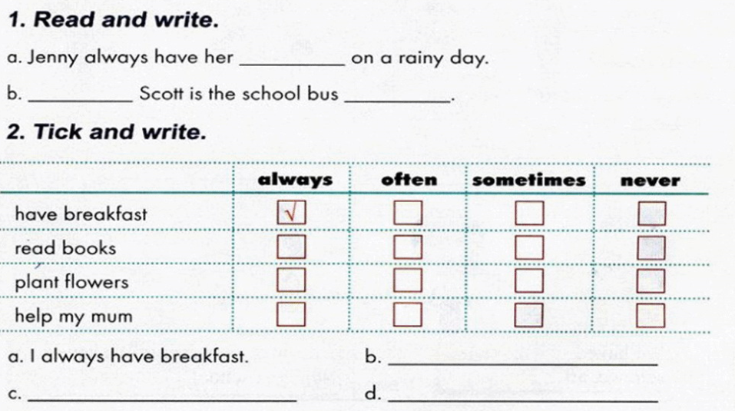
课文原文
3.Let's do it!
2023-01-17

Slide 25
课堂互动
巩固操练
教师给每个学生一张表格（如：下图），教师描述表格中每个人所做的事情，让学生完成表格。
Name | Jenny | Steven | Danny
do homework
watch TV
walk to school
wear dresses
2023-01-17

Slide 26
巩固练习
一、根据汉语提示写单词补全句子。
1. I (总是) feel tired.
2. (有时候) I get up late on Sunday.
3. This is (夫人) Green.
4. I (常常) go to school with Lisa.
5. She (从不) walks to school.
2023-01-17

Slide 27
巩固练习
二、按要求写句子。
1.The bus comes here. (变倒装句)
2.Do you go home by bike? (作否定回答)
3.here's, school, the, bus (.) (连词成句)
4.this, our, school,driver, is, bus (.) (连词成句)
5.I walk to work. (用never改写句子)
2023-01-17

Slide 28

回顾小结
一、本课时学的重点词汇如下：
umbrella （伞;雨伞），driver （司机），Ms.(女士(用于女子的姓氏或姓名前,不指明婚否)，wet （湿的;潮湿的），inside（在里面）
二、本课时学习的重点句子如下：
Li Ming and I go to school by bus.
李明和我坐公共汽车去上学。
Here comes the school bus!
校车来了!
2023-01-17

Slide 29

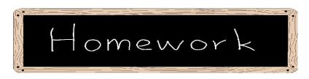
课后作业
Homework
学生自由结组，完成调查。
do homework Student 1
watch TV Student 2
take a shower ……
Wash the dishes
…
2023-01-17
29

